Slide 1
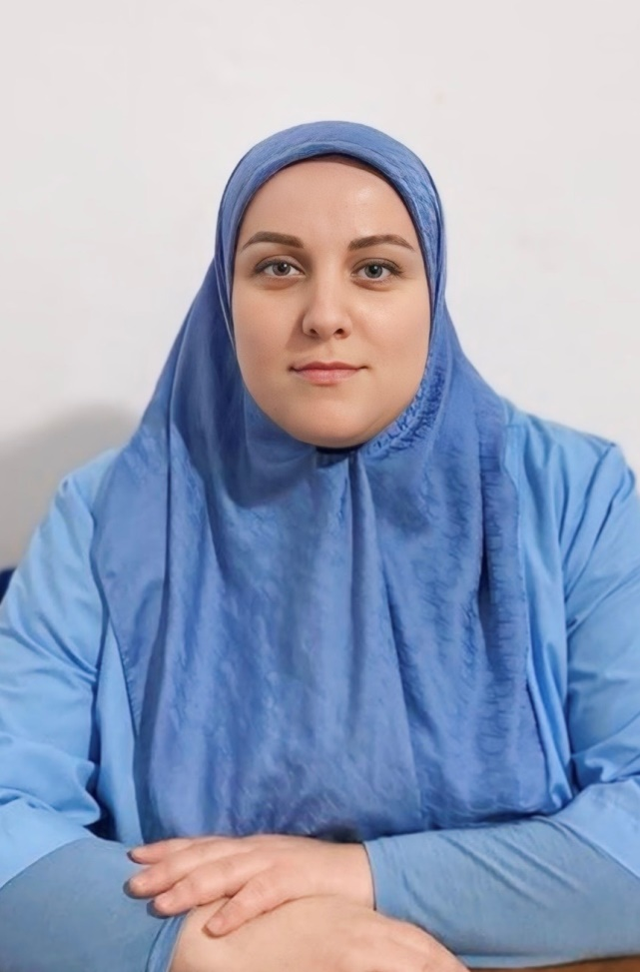
ИНТЕРНЕТ-ПОРТФОЛИО
УЧАСТНИКА КОНКУРСА
«ВОСПИТАТЕЛЬ ГОДА 2025»
Магомедова Саида Магомедовна

Slide 2
Информационная карта
Ф.И.О. Магомедова Саида Магомедовна
Дата рождения: 09.09.1988 год
Образование: высшее
Место учебы: «Московский педагогический государственный университет»
Место работы: МБДОУ детский сад «Буратино»
Занимаемая должность: воспитатель
Стаж работы:
а) общий 11лет;
б) в данном учреждении 1 год;
в) в занимаемой должности 11 лет.
Личный сайт: Ссылка на мой мини-сайт:
https://nsportal.ru/saida-magomedovna-magomedova

Slide 3
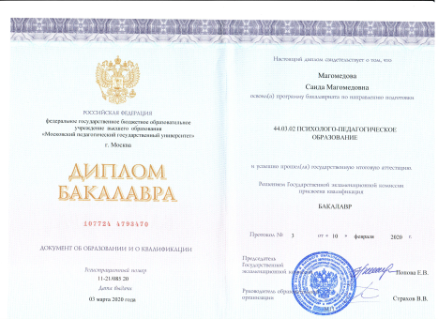
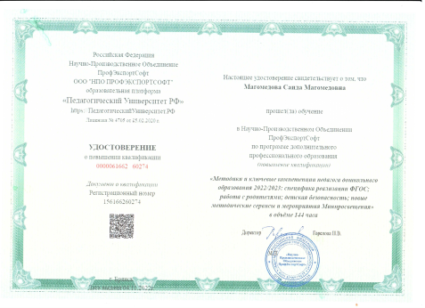
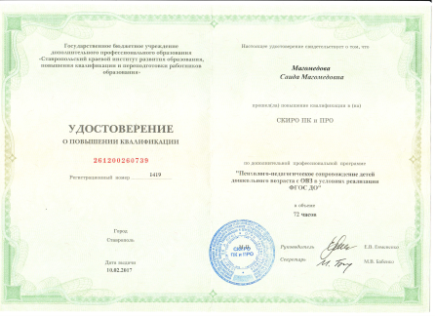
Образование и повышение квалификации
 | документы
Федеральное государственное бюджетное образовательное учреждение высшего образования «Московский педагогический государственный университет» 44.03.02.ПСИХОЛОГО-ПЕДАГОГИЧЕСКОЕ ОБРАЗОВАНИЕ. ПСИХОЛОГИЯ И ПЕДАГОГИКА ДОШКОЛЬКОГО ОБРАЗОВАНИЯ.
ООО «НПО ПРОФЭКСПОРТСОФТ» образовательная платформа. «ПЕДАГОГИЧЕСКИЙ УНИВЕРСИТЕТ РФ» По программе дополнительного профессионального образования (повышение квалификации) «Методики и ключевые компетенции педагога дошкольного образования; специфика реализации ФГОС» 144 часа.
Государственное бюджетное учреждение дополнительного профессионального образования «Ставропольский краевой институт развития образования, повышения квалификации и переподготовки работников образования» «ПСИХОЛОГО-ПЕДАГОГИЧЕСКОЕ СОПРОВОЖДЕНИЕ ДЕТЕЙ ДОШКОЛЬНОГО ВОЗРАСТА С ОВЗ В УСЛОВИЯХ РЕАЛИЗАЦИИ ФГОС ДО» 72 ЧАСОВ.

Slide 4
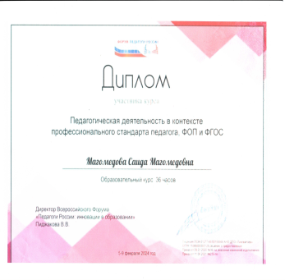
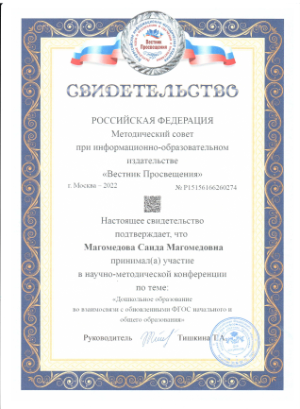
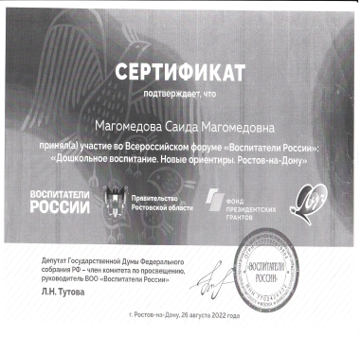
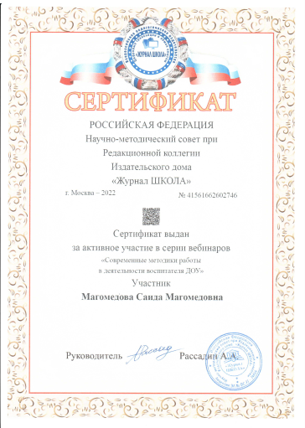
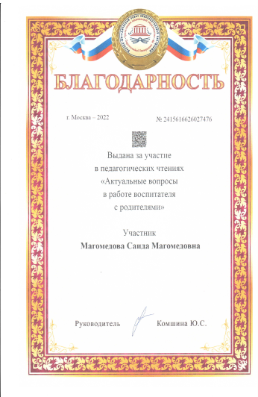
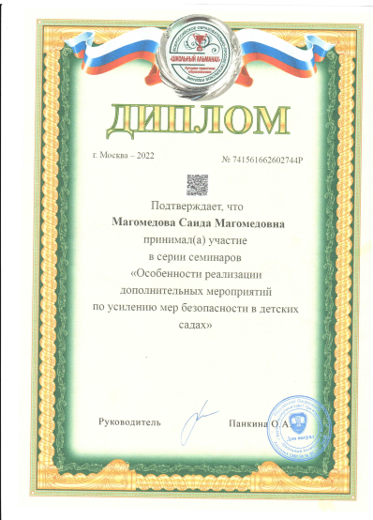
Мои достижения

Slide 5
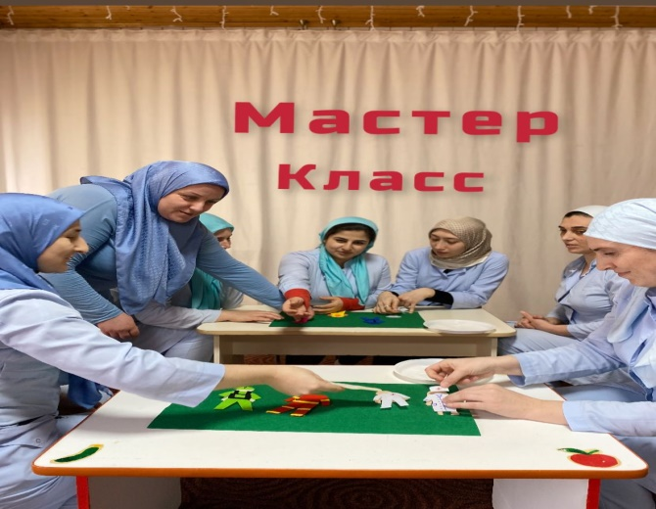
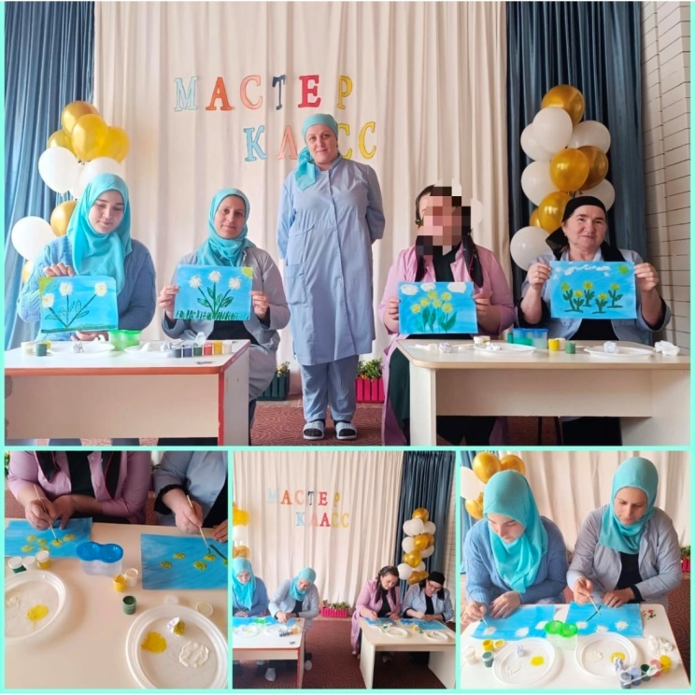
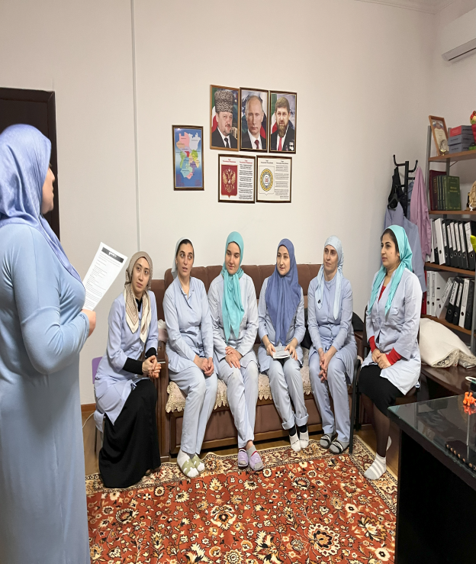
Участие в методической работе детского сада
»

Slide 6
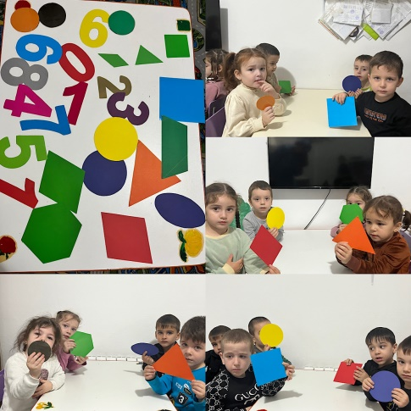
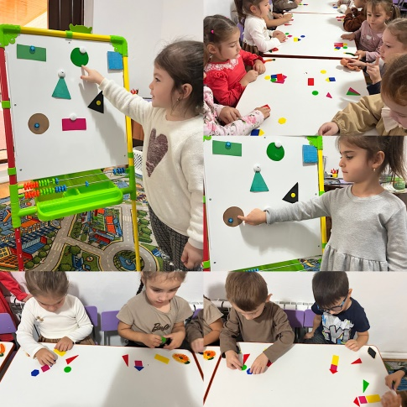
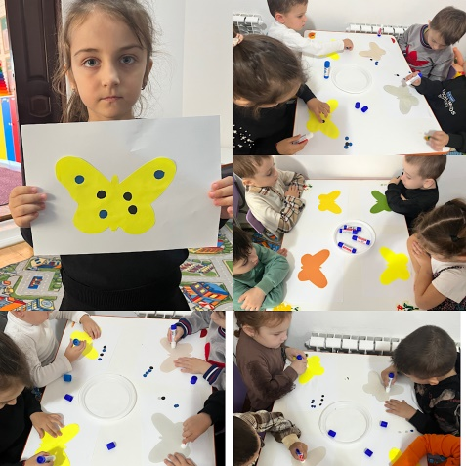
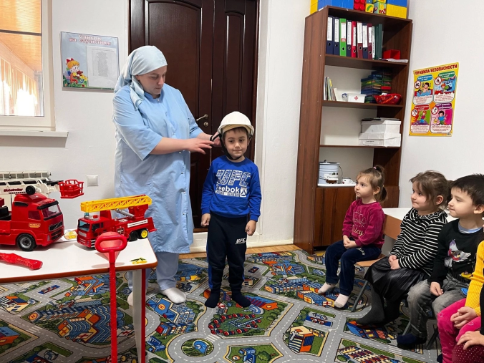
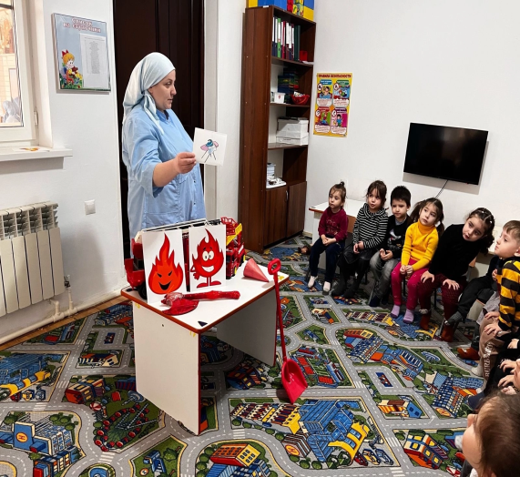
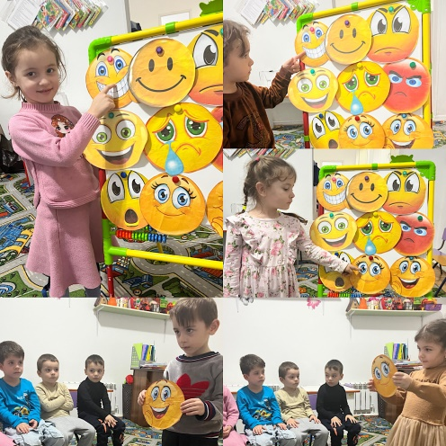
Моя педагогическая деятельность

Slide 7
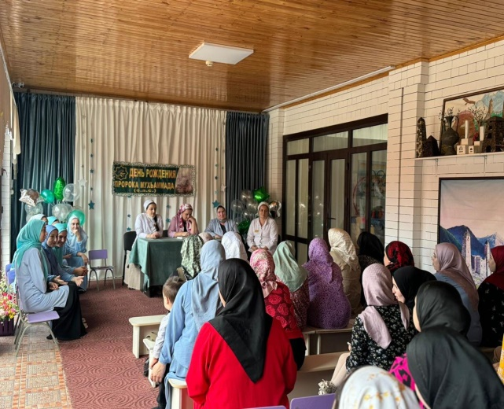
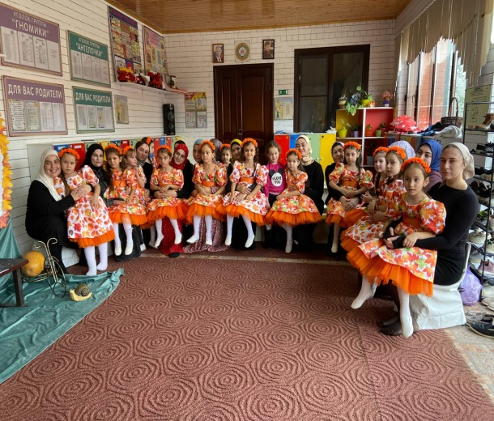
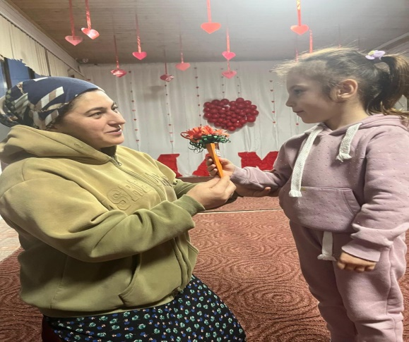
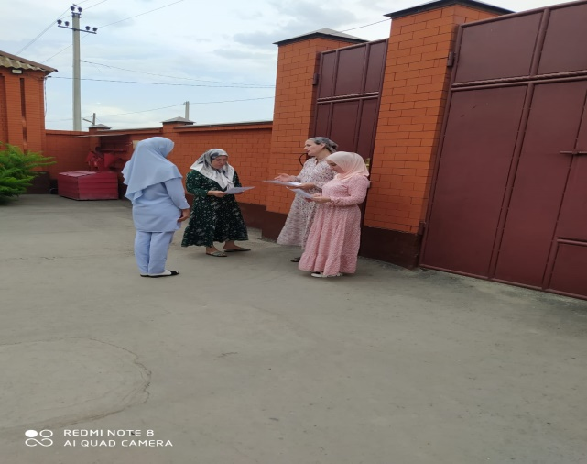
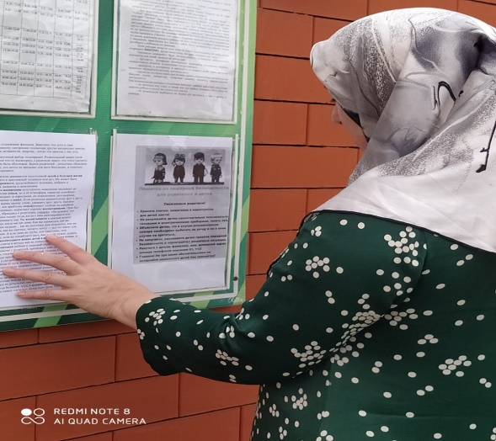
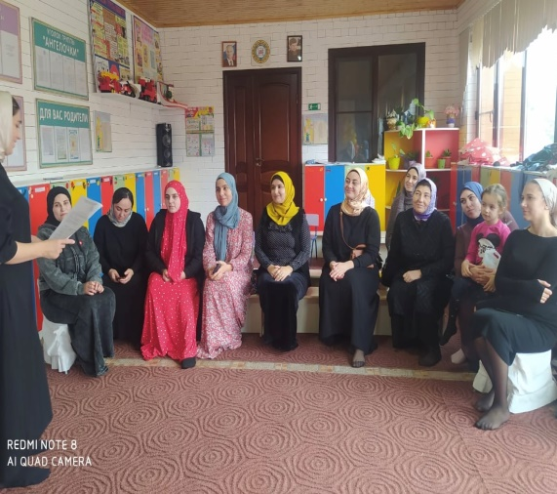
Моя работа с родителями

Slide 8
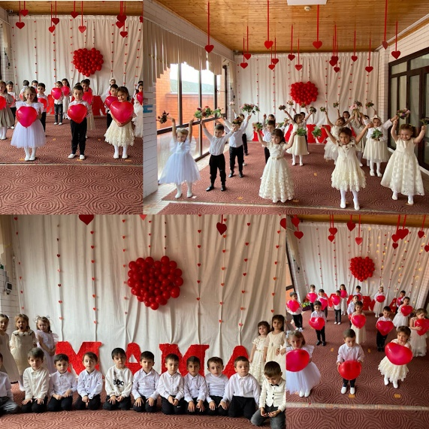
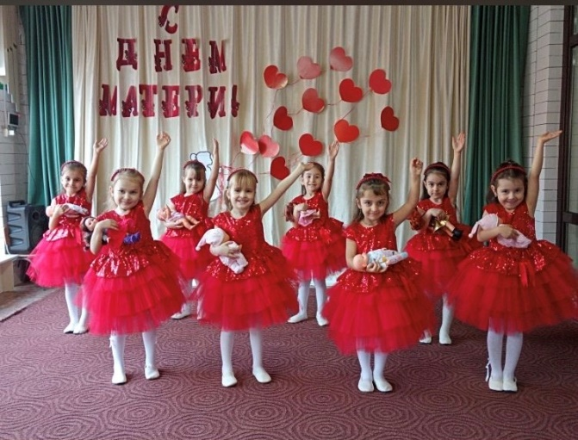
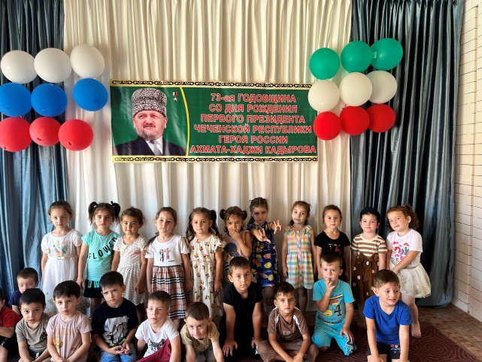
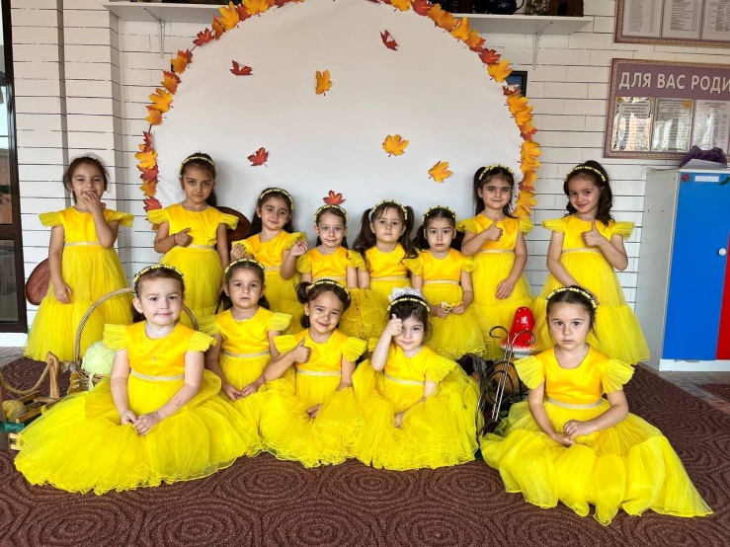
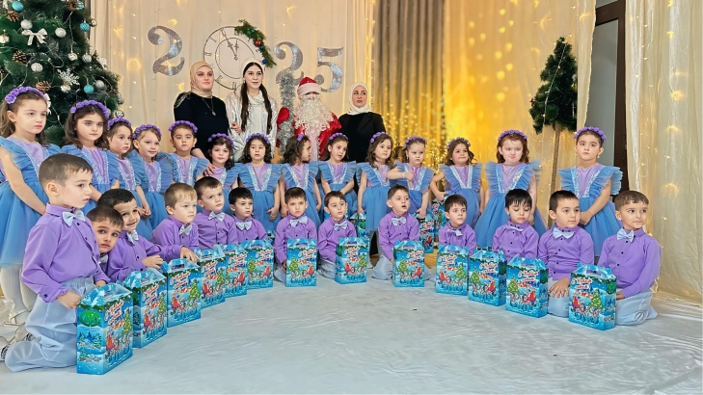
Праздники и развлечения

Slide 9
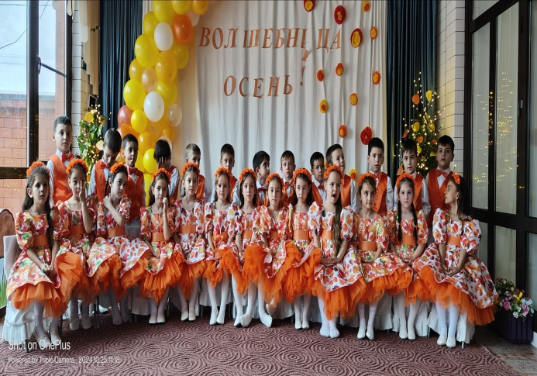
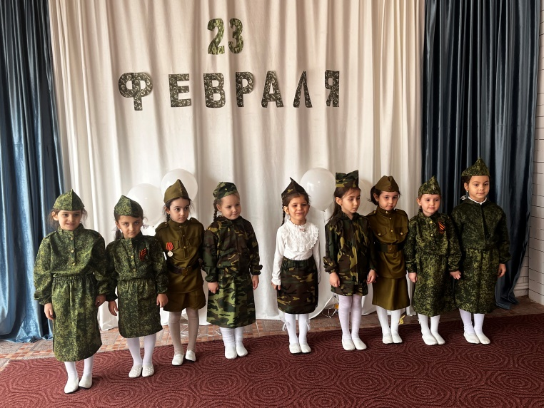

Slide 10
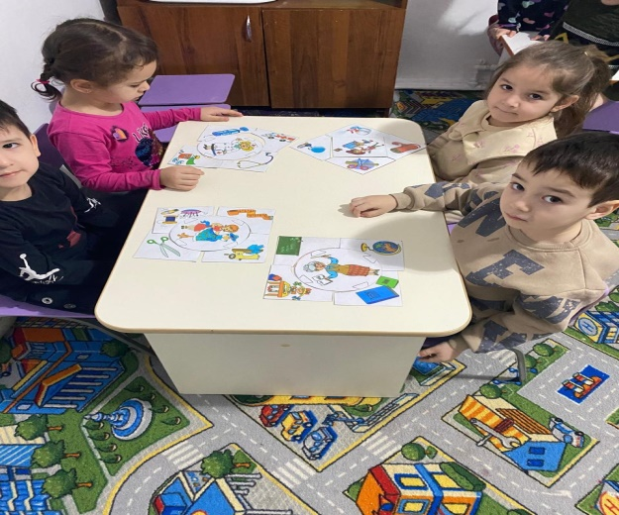
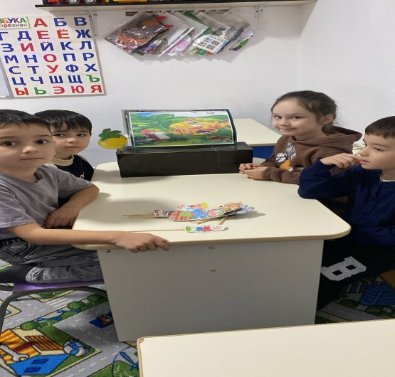
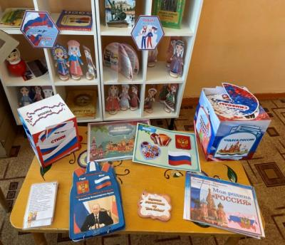
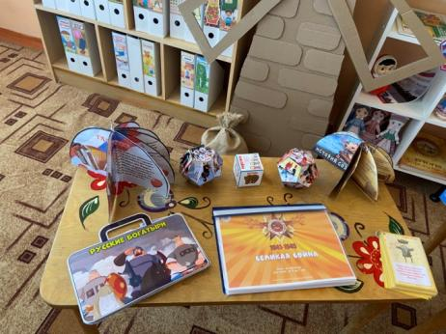
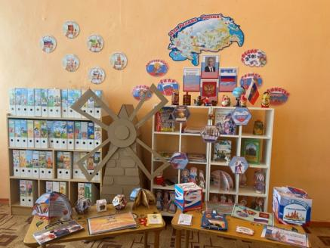
Дидактические игры

Slide 11
Участие в инновационной деятельности
Применение ИКТ в образовательном процессе.
Создание личного сайта в социальной сети работников образования Ссылка на мой мини-сайт:
https://nsportal.ru/saida-magomedovna-magomedova
Открытые показы педагогической деятельности
Самообразование

Slide 12
http://pochemu4ka.ru/ - Детский портал «Почемучка». На сайте можно найти много интересного и увлекательного.
http://www.solnet.ee/ - Детский портал «Солнышко». Много интересного материала для родителей, детей и педагогов.
http://eor-np.ru/taxonomy/term/548 - Электронные образовательные ресурсы по тематике дошкольного образования: безопасность, коммуникация, познание, художественное творчество).
http://www.poznayka.ru/ - Сайт «Познайка». Детский сайт для родителей. Вашего ребёнка ждут развивающие игры, раскраски, аппликации и многое другое.
Сайты, ссылки которые я часто использую в своей работе:

Slide 13
Обратная связь
Уважаемые коллеги!
По всем вопросам Вы можете обращаться на адрес электронной почты:
saida09091988@mail.ru
С радостью отвечу на все интересующие Вас вопросы!

